Slide 1
ატიპური ეკონომიკური კრიზისის მართვის საკითხებზე აკად. ვლ. პაპავას ზოგიერთი დებულების მნიშვნელობის შესახებ
რეზო მანველიძე, ბსუ–ს პროფესორი
ლეილა ცეცხლაძე, ბსუ–ს ასისტენტ–პროფესორი

Slide 2
COVID–19
კორონარული ვირუსი (COVID-19) რთული გამოწვევა და მნიშვნელოვანი საფრთხეა არამხოლოდ მსოფლიო ჯანდაცვისათვის, არამედ გლობალური ეკონომიკისთვისაც. ინფიცირებულთა სწრაფად მზარდმა რაოდენობამ და ვირუსის გავრცელების ფართო არეალმა 2019 წლის მიწურულს ვუჰანში გაჩენილი ვირუსი სულ რამდენიმე თვეში პანდემიად აქცია. მსოფლიო ეკონომიკაზე COVID-19-ის ნეგატიური ეფექტი ახლა უკვე შეუქცევადი მოცემულობაა. თუმცა კითხვები COVID-19-ის ზეგავლენის მასშტაბსა და ხარისხზე ჯერ კიდევ პასუხგაუცემელია.

Slide 3
„კორონომიკური კრიზისი“
ტრადიციული ეკონომიკური კრიზისები ენდოგენურია, რაც ნიშნავს იმას, რომ მათი გამოწვევის მიზეზები თავად ეკონომიკაში უნდა ვეძებოთ.
„კორონომიკური კრიზისი“ კი გამოწვეულია ვირუსული პანდემიით, რაც თავისთავად გარეგანი მიზეზია. აქედან გამომდინარე, შეიძლება ითქვას, რომ თავისი არსით კორონომიკური კრიზისი ეგზოგენურია.

Slide 4
მართალია ეკ­ონ­ომ­იკ­ური რე­ცე­სია დღეისათვის პანდემიით არის გა­მოწ­ვე­ული, მაგრამ სახეზე გვაქვს წმინ­და ეკ­ონ­ომ­იკ­ური ხა­სი­ათ­ის ნე­გა­ტი­ური პრო­ცე­სე­ბი: ინ­ფლა­ცია, ვა­ლუ­ტის გა­უფ­ას­ურ­ება, უმ­უშ­ევ­რო­ბა, სი­ღა­რი­ბის ზრდა, ერ­ოვ­ნუ­ლი ად­ამი­ან­ისე­ული კა­პი­ტა­ლის, და­ნა­ზო­გე­ბის, ში­გა და უცხო­ური ინ­ვეს­ტი­ცი­ებ­ის, საზღვარ­გა­რე­თი­დან ფუ­ლა­დი გზავ­ნი­ლე­ბის შემ­ცი­რე­ბა და სხვ.
პან­დე­მი­ური შო­კი შესაძლო ღრმა ეკ­ონ­ომ­იკ­ურ კრი­ზის­ში გა­და­იზ­არ­დოს, რომ­ლის დაძ­ლე­ვა ბევრ სირ­თუ­ლესთან იქ­ნე­ბა და­კავ­ში­რე­ბუ­ლი და პანდემიის შემდეგაც გაგრძელდება.

Slide 5
მი­უხ­ედ­ავ­ად პან­დე­მი­ებ­ის მდი­და­რი გა­მოც­დი­ლე­ბი­სა, მსოფ­ლიო მა­ინც ძალ­ზე მო­უმ­ზა­დე­ბე­ლი შეხ­ვდა კო­რო­ნა­ვი­რუ­სის პან­დე­მი­ას არა სა­მე­დი­ცი­ნო, არ­ამ­ედ მის წი­ნა­აღ­მდეგ გლო­ბა­ლუ­რი ბრძო­ლის თვალ­საზ­რი­სით.
ბი­ოლ­ოგი­ური კა­ტას­ტრო­ფის საფ­რთხის და­საძ­ლე­ვად 85 ტრი­ლი­ონი­ანი მშპ-ს მქო­ნე მსოფ­ლი­ომ სა­ჭი­რო სახ­სრე­ბი ვერ გა­მო­ნა­ხა
ეს გა­მოწ­ვე­ულია იმ­ით, რომ ეკ­ონ­ომ­იკ­ის გლო­ბა­ლი­ზა­ცი­ის დო­ნე წინ უს­წრებს პო­ლი­ტი­კუ­რი გლო­ბა­ლი­ზა­ცი­ის დო­ნეს.
პან­დე­მი­ის აღ­მოფხვრა შე­უძ­ლე­ბე­ლია ძა­ლე­ბის გა­ერ­თი­ან­ებ­ის გა­რე­შე. თუ ინ­ფექ­ცი­ის კე­რა რო­მე­ლი­მე ქვე­ყა­ნა­ში დარ­ჩე­ბა, არ­სე­ბობს მი­სი თა­ვი­დან გავ­რცე­ლე­ბის სა­შიშ­რო­ება სხვა ქვეყ­ნებ­ში.

Slide 6
ეკონომიკური კრიზისის მართვის ინსტრუმენტები
გლობალური ეკონომიკური და ფინანსური კრიზისების მართვის ინსტრუმენტებია:
საგადასახადო შეღავათების დაწესება;
საგადასახადო განაკვეთების შემცირება;
საპროცენტო განაკვეთების შემცირება ცენტრალური ბანკების მიერ;
სოციალური დაცვის გაძლიერება და სხვა.

Slide 7
„ეკონომიკა მედიცინის მძევალია“
ეკონომიკური კრიზისების მართვის ინსტრუმენტების შედეგიანობა დღეისათვის დამოკიდებულია კორონავირუსის დამარცხებაში მედიცინის წარმატებასთან.
წარსულში აპრობირებული მეთოდები ეკონომიკური კრიზისის წინააღმდეგ, შეიძლება არაეფექტური აღმოჩნდეს დღევანდელ რეალობაში, რადგანაც საქმე ატიპურ კრიზისთან გვაქვს.
უნდა გაიმიჯნოს ღონისძიებები, რომლებიც უნდა გატარდეს კორონომიკური კრიზისის დროს და პოსტკრიზისულ პერიოდში.
პოსტკრიზისული პერიოდისათვის საჭიროა ეკონომიკის აღორძინების სტიმულირებისათვის სპეციალური პროგრამა.

Slide 8
კოვიდ–19 პანდემიის დამანგრეველი სოციალურ–ეკონომიკური ზემოქმედება უახლოეს წლებში კიდევ უფრო გაიზრდება პრაქტიკულად მთელს მსოფლიოში. გაერთიანებული ერების ორგანიზაციის ექსპერტთა მოსაზრებით მსოფლიო ეკონომიკის საიმედო და მდგრადი აღდგენა მხოლოდ იმ შემთხვევაში შეიძლება თუკი განხორციელდება შესაბამისი ინვესტიციები ეკონომიკური, სოციალური და კლიმატური მდგრადობის უზრუნველყოფისათვის მთელს მსოფლიოში.

Slide 9
უპრეცედენტო კრიზისმა ორ მილიონზე მეტი ადამიანის სიცოცხლე შეიწირა და მილიონობით ოჯახი გააღარიბა, გაზარდა უთანაბრობა შემოსავლებში, დაარღვია საერთაშორისო ვაჭრობა და გამოიწვია მსოფლიო ეკონომიკის პარალიზება, რომელიც 2020 წელს შემცირდა 4,3%–ით, რაც ორნახევარჯერ აღემატება 2008–2009 წლებში გლობალური ფინანსური კრიზისით გამოწვეულ შედეგებს.

Slide 10
პანდემია და საქართველო
წარმატებული კომპანიები - ყველაზე მეტად შექმნილი სიტუაციით მიტანის კომპანიებმა ისარგებლეს, გაჩნდნენ ახალი კომპანიები რომლებიც საკურიერო სერვისს თავაზობენ მომხმარებელს და გაიზარდნენ ძველი, უკვე არსებული კომპანიებიც. ფარმაცევტული და სასურსათო ქსელების მიმართ, როგორც მოსალოდნელი იყო, მოთხოვნა გაიზარდა თუმცა უნდა აღინიშნოს ის ფაქტიც, რომ მომხმარებლების იგივე რაოდენობის მომსახურებას ვერ ახერხებენ უსაფრთხოების ნორმების გამკაცრების გამო და მათ ქსელებში დასაქმებულთა რაოდენობაც შემცირდა. სასურსათო მაღაზიების სამუშაო გრაფიკი მაქსიმალურად მოერგო კომენდანტის საათს და მაღაზიებში დასაქმებული პირების ტრანსპორტირებას კომპანიები საკუთარი ხარჯებით უზრუნველყოფენ, ხშირად საკუთარი ავტომობილებით.

Slide 11
შუალედური კომპანიები - აღნიშნულ ჯგუფს მივაკუთვნეთ კომპანიები, რომელთა საქმიანობაზე პანდემიას საგრძნობი გავლენა ქონდა, გარკვეული ზარალი მიიღეს მაგრამ სრულიად არ გაჩერებულან. ასეთი კომპანიებია გამომცემლობები, საგანმანათლებლო, სამედიცინო სერვისები, საკონსულტაციო / სარეკლამო კომპანიები, საკონდიტრო საცხობები, ტექნიკის მაღაზიები.

Slide 12
დაზარალებული კომპანიები - როგორც აქამდეც აღვნიშნეთ, ყველაზე დიდი დარტყმა გამაჯანსაღებელ კომპლექსებს, ფუფუნების საგნების გამყიდველებს და ბარ-რესტორნებს მიადგა. სპორტდარბაზები, სილამაზის ცენტრები და აუზები სრულად დაიხურა. კვების ობიექტებისთვის, რომლებიც ადგილზე მიტანის სერვისის მეშვეობით აგრძელებენ მუშაობას, დიდ დაბრკოლებას მომწოდებლების ნაკლებობა წარმოადგენს. პროდუქტები, რომლების მათთვის აქამდე უფრო ხელმისაწვდომი იყო, რთული მოსაპოვებელი გახდა. კვების ის ობიექტები, რომლებიც უსაფრთხოების ნორმებს სათანადოდ ვერ იცავენ ან ადგილზე მიტანის სერვისი ვერ გამართეს, დროებით დაიხურა.

Slide 13
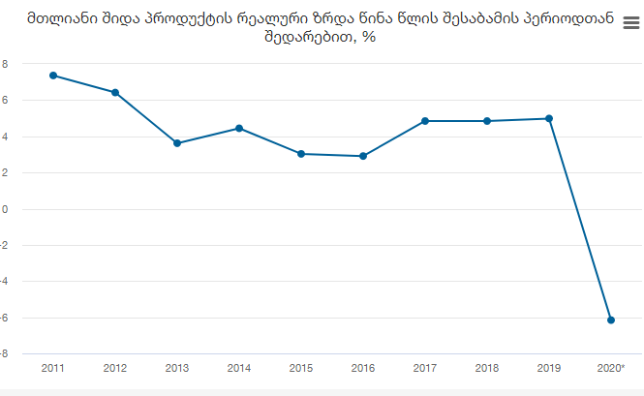
მთლიანი შიდა პროდუქტი

Slide 14
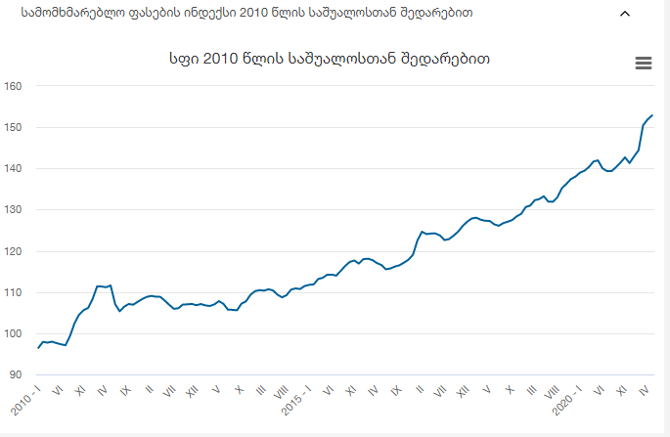
სამომხმარებლო ფასების ინდექსი

Slide 18
მადლობა ყურადღებისათვის!

